Slide 1
স্বাগতম

Slide 2
পরিচিতি
শ্রেণি
৬ষ্ঠ
বিষয়
বাংলাদেশ ও বিশ্ব পরিচয়
অধ্যায় ও পাঠ
অধ্যায়: ৩য়
পাঠ: ১,২ ও ৩
সময়
৫০ মিনিট
মো: কামরুল হাসান স্বপন
সহকারী শিক্ষক
মাতৃপীঠ সরকারি বালিকা উচ্চ বিদ্যালয়, চাঁদপুর।

Slide 3
আজকের পাঠঃ
ভৌগোলিক পরিচয়
সৌরজগতে অবস্থান-
শুক্র ও মঙ্গল গ্রহের মাঝে
আকৃতি- গোলাকার
পৃথিবী
পরিধি- আনুমানিক ৪০,০০০ কিলোমিটার
তাহলে উপরের চিত্র দ্বারা পৃথিবীর কি বুঝানো হয়েছে?

Slide 4
শিখনফল
১. মহাদেশের নাম বলতে পারবে।
২. বিশ্ব মানচিত্রে বিভিন্ন মহাদেশের অবস্থান দেখাতে পারবে।
৩. মহাদেশসমূহের প্রাকৃতিক বৈচিত্র্য ব্যাখ্যা করতে পারবে।

Slide 5
মহাদেশ
মহাদেশ হচ্ছে, পৃথিবীর স্থলভাগের একটি বড় অংশ যা অনেকগুলো দেশ নিয়ে গড়ে ওঠে।
মহাদেশ কি?

Slide 6
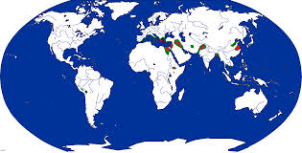
জোড়ায় কাজ
সময়ঃ ৫ মিনিট
উপরের মানচিত্রটি দেখে বিভিন্ন মহাদেশর অবস্থান চিহ্নিত কর।

Slide 7
মহাদেশ
১। এশিয়া
২। ইউরোপ
৩।আফ্রিকা
৪। উত্তর আমেরিকা
৫। দক্ষিণ আমেরিকা
৬।ওশেনিয়া
৭।এন্টার্কটিকা

Slide 8
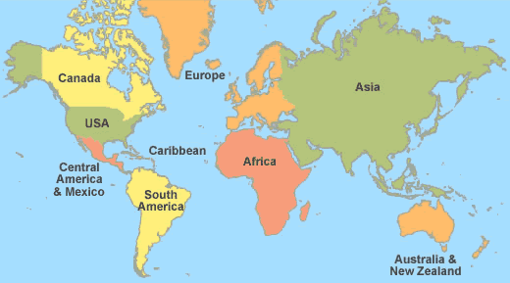
বিশ্ব মানচিত্রে বিভিন্ন মহাদেশের অবস্থান
4. উত্তর আমেরিকা
2.ইউরোপ
1. এশিয়া
3.আফ্রিকা
5. দক্ষিণ আমেরিকা
6. ওশেনিয়া
7. এন্টার্কটিকা

Slide 9
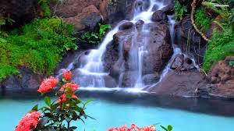
মহাদেশসমূহের প্রাকৃতিক বৈচিত্র্য
প্রকৃতি তার অপরূপ সাজে সেজে নিজেকে যেমন করেছে বৈচিত্র্যময়, তেমনি পৃথিবীর প্রাণিজগতের জন্য করেছে মনোমুগ্ধকর দৃশ্য ও বাসযোগ্য এক নির্মল পরিবেশ। এজন্য মহাদেশসমূহে গড়ে উঠেছে সুন্দর সুন্দর পর্যটন কেন্দ্র। যেমন- ঝর্ণা।

Slide 10
দলগত কাজ
সময়ঃ ৮ মিনিট
বিভিন্ন মহাদেশের প্রাকৃতিক বৈচিত্র্যেরূপ বিভিন্ন প্রকৃতির হয় কেন?

Slide 11
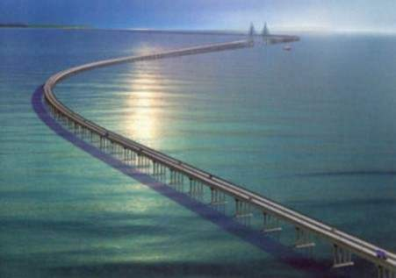
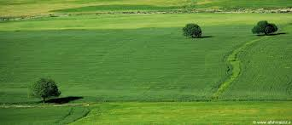
মহাদেশসমূহের প্রাকৃতিক বৈচিত্র্য
বিস্তীর্ণ সমভূমি
নদী

Slide 12
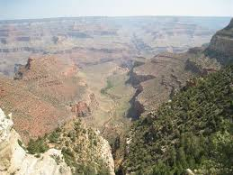
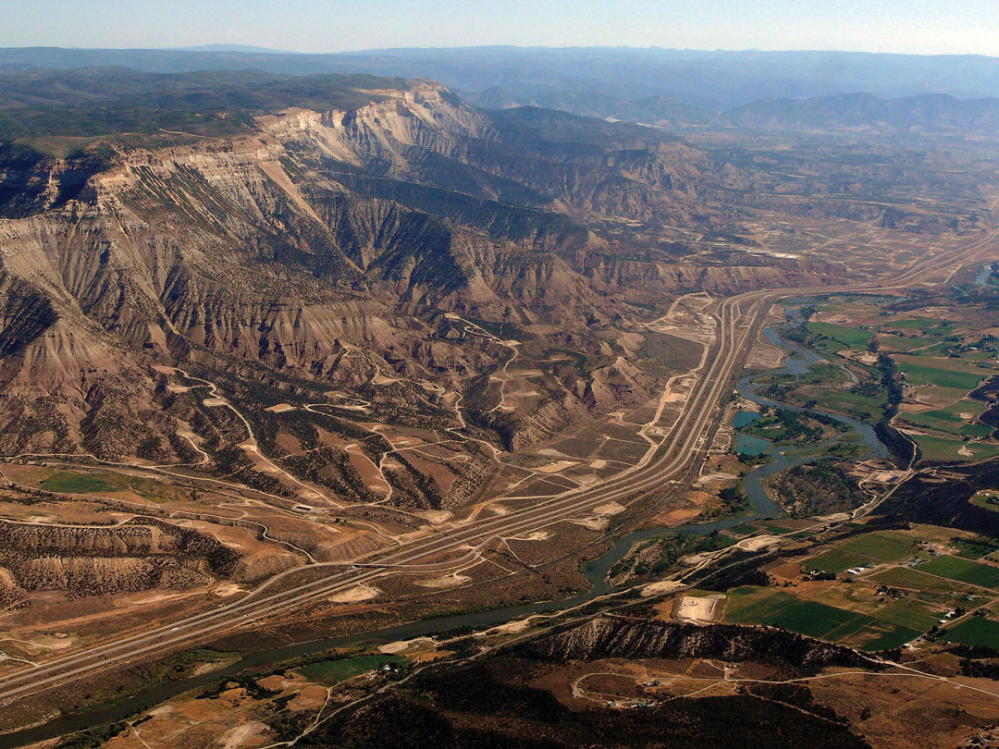
মহাদেশসমূহের প্রাকৃতিক বৈচিত্র্য
মালভূমি
মালভূমি

Slide 13
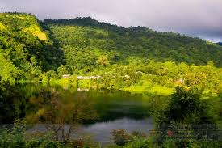
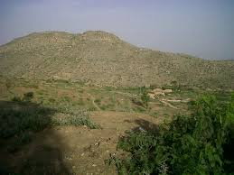
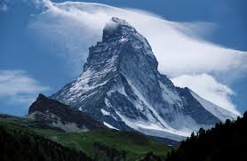
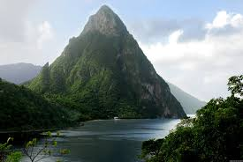
মহাদেশসমূহের প্রাকৃতিক বৈচিত্র্য
পাহাড়
পাহাড়
পর্বত
পর্বত

Slide 14
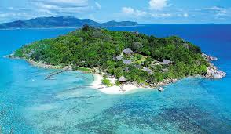
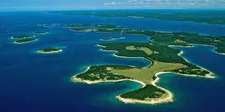
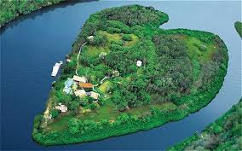
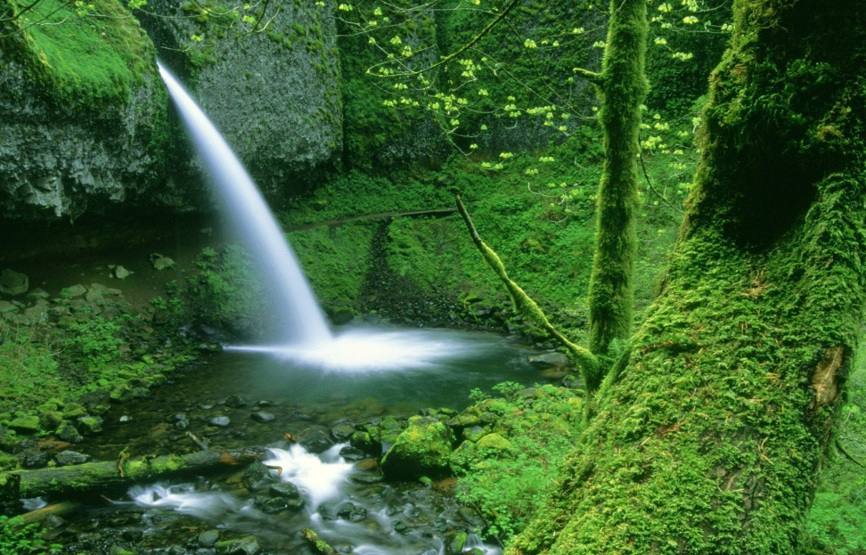
মহাদেশসমূহের প্রাকৃতিক বৈচিত্র্য
দ্বীপ
দ্বীপপুঞ্জ
ব-দ্বীপ
ঝর্ণা

Slide 15
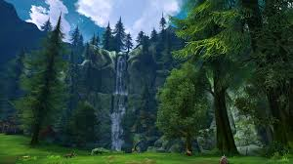
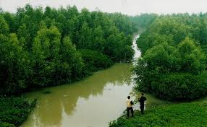
মহাদেশসমূহের প্রাকৃতিক বৈচিত্র্য
বনভূমি

Slide 16
মূল্যায়ন
১. পৃথিবীর বৃহত্তম মহাদেশের নাম কি?
২. বাংলাদেশ কোন মহাদেশে অবস্থিত?
৩. পৃথিবীতে কয়টি মহাসাগর রয়েছে?

Slide 17
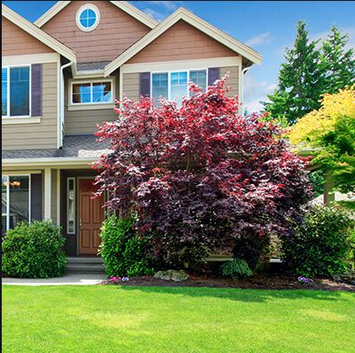
বাড়ির কাজ
বিশ্বের মানচিত্র অঙ্কণ করে বিভিন্ন মহাদেশের অবস্থান চিহ্নিত করে আনবে।

Slide 18
ধন্যবাদ

